Slide 2











4.1.1 向量空间
设 V 是 n 维向量的非空集合，且对加法与数乘封闭，
即
则称 V 为向量空间.
若向量空间 的非空子集 ,按照 中定义的加法和数乘构成一个向量空间，
则称 是 的子空间.
称 本身和零子空间 是 的平凡子空间.

Slide 3




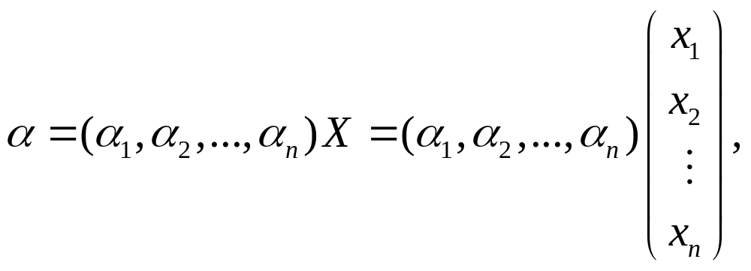




4.1.1 向量空间
设 V 是一个向量空间，
若 V 中的一个向量组 满足：
（1） 线性无关；
（2）任意 V 中向量均可由 线性表示
则称 为 V 的一个基；
基所含向量的个数 n 称为 V 的维数，记作dimV=n;
V 中任意向量
称 X 为 在基 下的坐标.

Slide 4

4.1.1 向量空间
向量组与向量空间
向量空间
｛0｝
非空 &两个封闭
零空间
基
向量组
极大无关组
维数
秩
线性表示
坐标

Slide 5

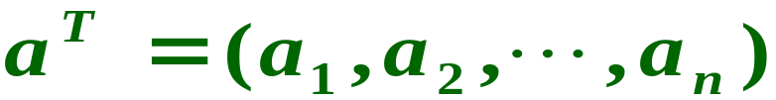
4.1.1 向量空间
向 量
解析几何
线性代数
坐标系
既有大小又有方向的量
有次序的实数组成的数组
几何形象： 可随意
平行移动的有向线段
代数形象： 向量的
坐 标 表 示 式

Slide 6
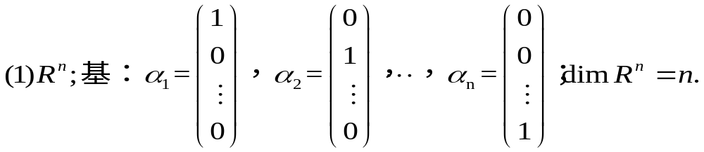
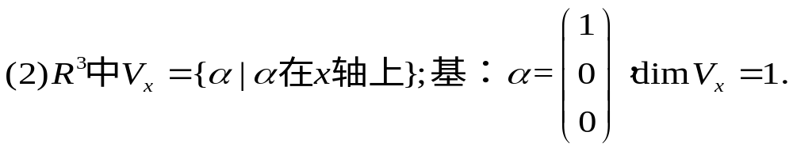
4.1.1 向量空间
向量空间举例

Slide 7
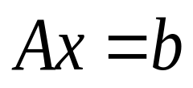

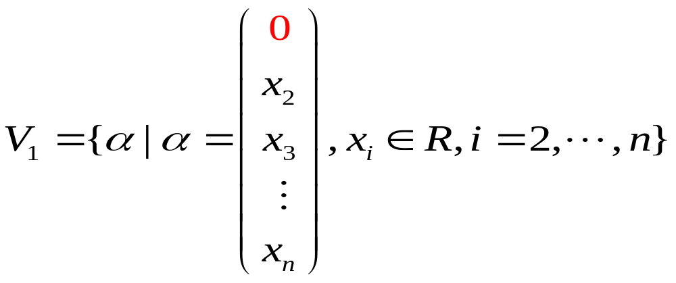
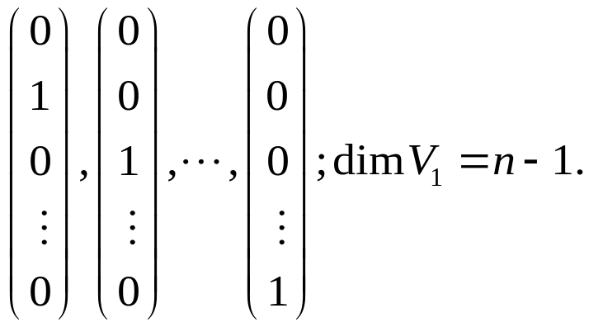
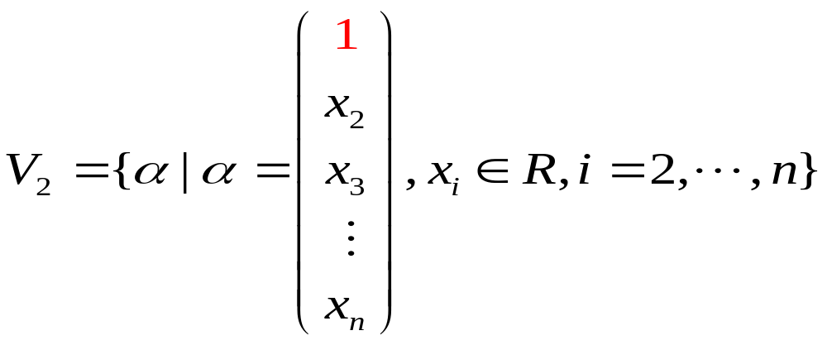
4.1.1 向量空间
（4）非齐次线性方程组 的解集 不是向量空间.
（5）
不是向量空间.

Slide 8
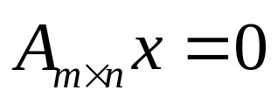


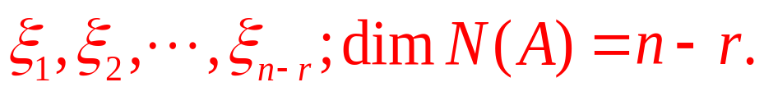
4.1.1 向量空间
向量空间的两个重要子空间
子空间1 齐次线性方程组 的解集 是向量空间 的子空间，基为基础解系
是一个子空间，基为向量组的极大无关组，维数为向量组的秩.
命题：两个向量组张成相同子空间的充要条件是两个向量组等价。

Slide 9
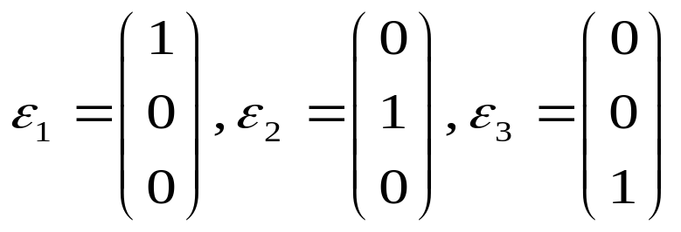

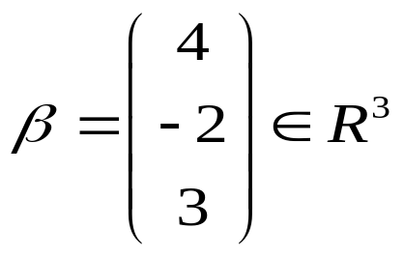
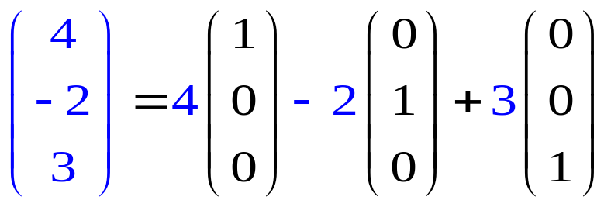

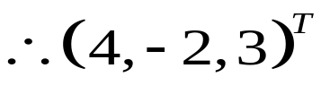
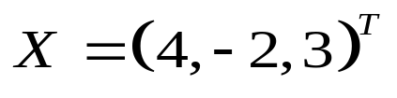
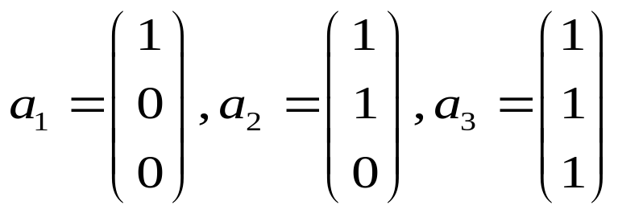
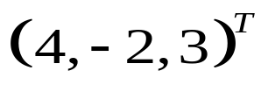

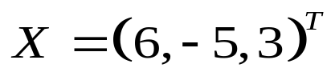
4.1,1 向量空间
自然基
例1 是 的一组基
可由 线性表示为
在基 下坐标为
实际上， 也是 的一组基
在基 下坐标为

Slide 10
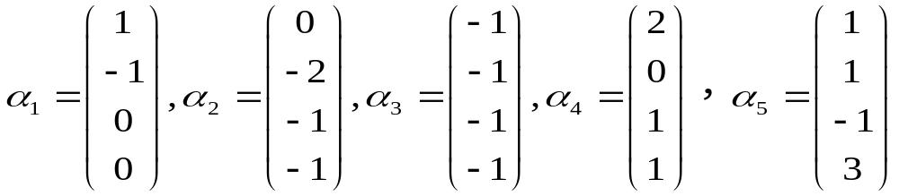
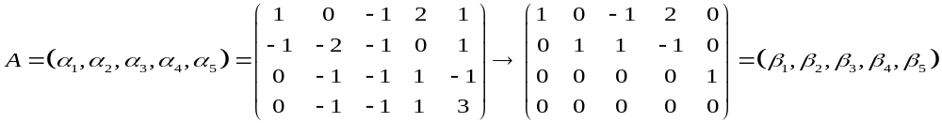





4.1.1 向量空间
例2 已知向量组 求
向量空间 的维数和一组基。
基为 或 或

Slide 11



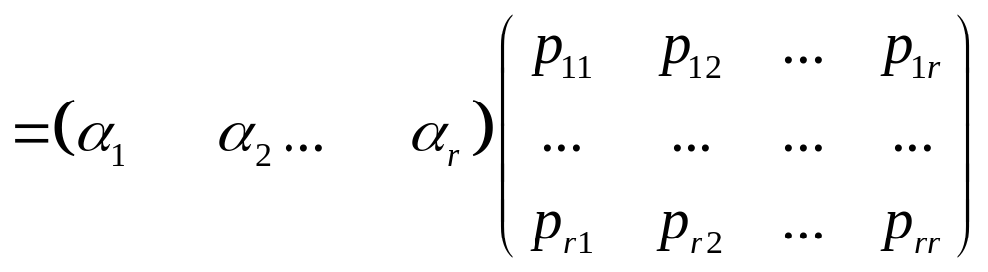

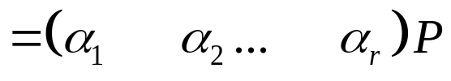


4.1.1 向量空间
设 V 的两个基
由 A 与 B 等价得
B
AP
称 P 为 A 基到 B 基的过渡矩阵，
B=AP 为基变换公式
设
且
则 称为坐标变换公式.

Slide 12
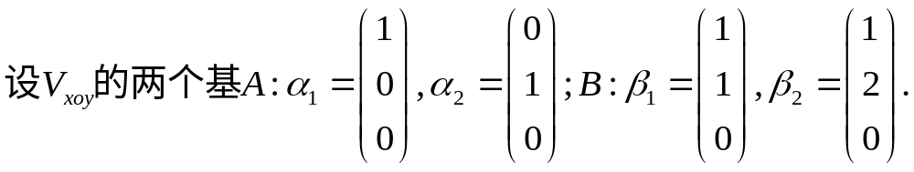
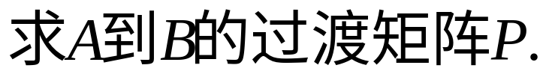
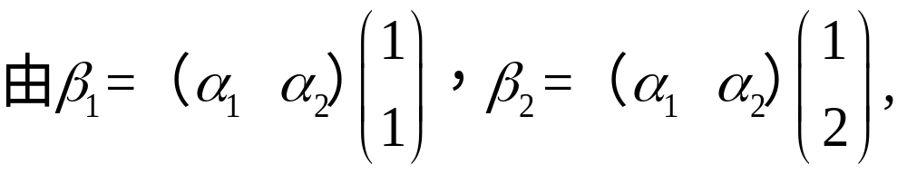
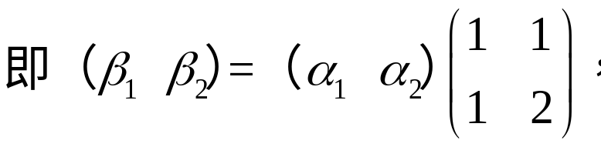
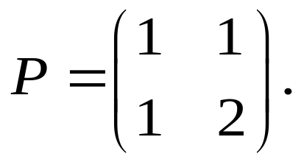
4.1.1 向量空间
例2
解：
故A到B的过渡矩阵

Slide 13
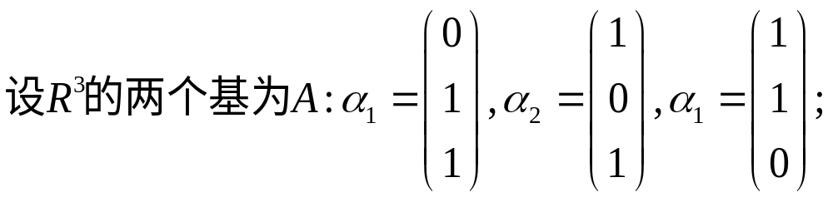
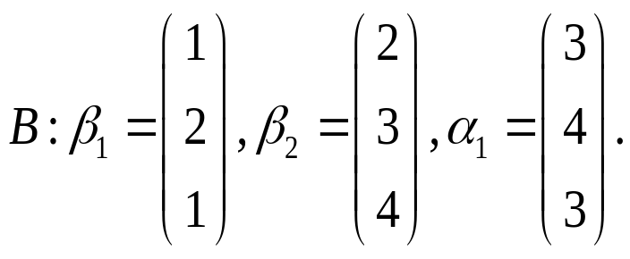
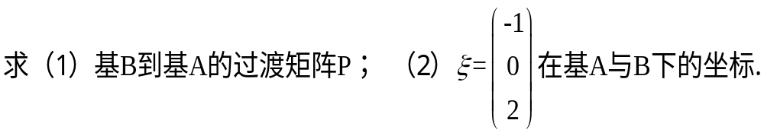
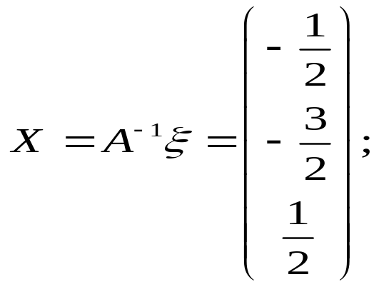
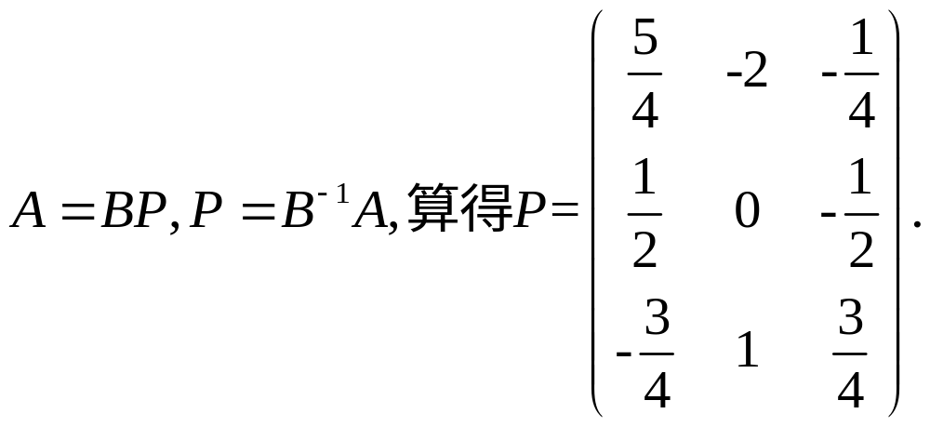

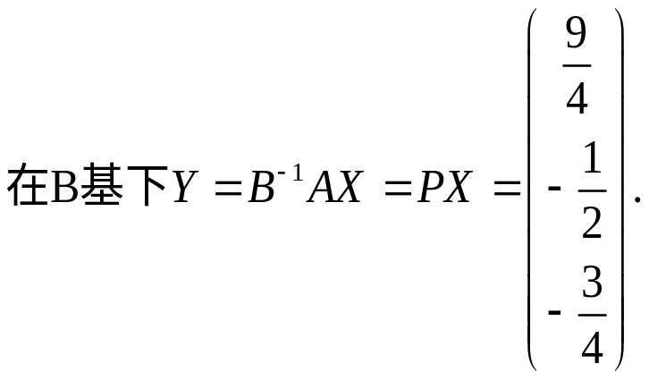
4.1.1 向量空间
例3

